Slide 1
Les chaînes alimentaires
Questionner le monde CE1
Les chaînes alimentaires dans le désert

Slide 2
Nous continuons à travailler sur les relations qu’entretiennent les animaux entre eux.
Souvenons-nous de ce que nous avons appris la dernière fois.

Slide 4
Aujourd’hui, nous allons nous intéresser à ce qui se passe dans un désert.

Slide 5
Observons ensemble ce document.

Slide 6
Que voyez-vous ?

Slide 7
Que se passe-t-il si on enlève les végétaux ?
Que se passe-t-il si on enlève la gerbille ?

Slide 8
Nous allons à présent faire une activité à propos des chaînes alimentaires dans un désert.

Slide 9
Lisons ensemble les phrases.
Au travail !
- Le fennec est un prédateur de la gerbille.
Le scorpion est une proie du guépard.
L’addax est un animal carnivore.
- La gazelle est un animal herbivore.
Représente deux chaînes alimentaires différentes.

Slide 10
Pour ne rien oublier, nous allons maintenant compléter la leçon.

Slide 11
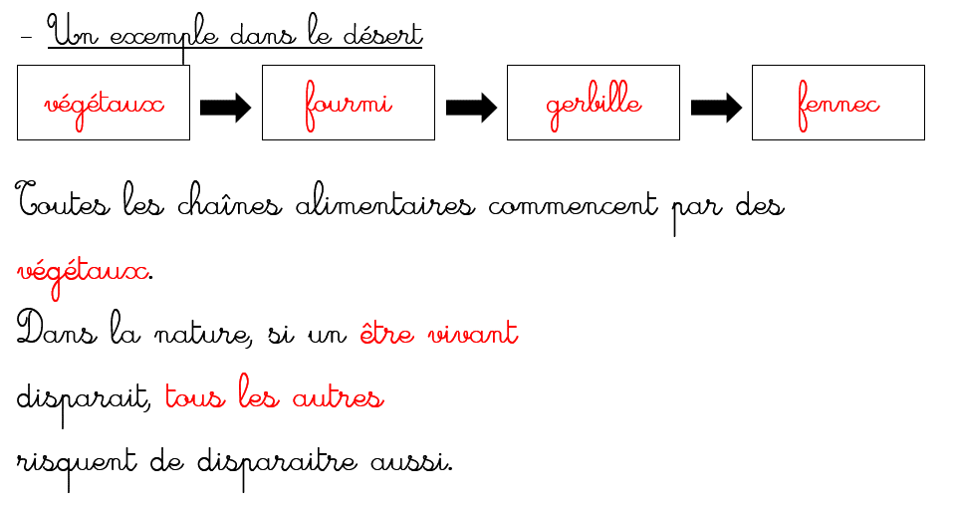

Slide 12
Maintenant, vous savez tout sur les chaînes alimentaires !

